Slide 1
实验5-3 Socket网络编程
实验目的
  掌握通过TCP实现网络文件传输的方法，掌握TCP连接是基于字符流
实验内容
  通过Socket和ServerSocket类实现TCP文件传输
实验环境和要求
  使用Windows操作系统；Internet连接
  Eclipse+Java开发环境

Slide 2
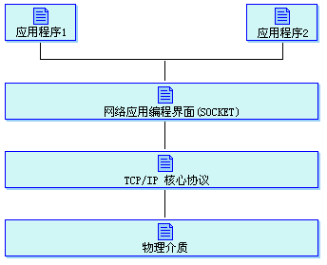
网络编程模型

Slide 3
习题
利用Socket类和ServerSocket类，编写一个C/S程序，实现网络文件传输。
客户端向服务器端发送请求，服务器端当接受到客户端的请求之后，先向其传输文件名，当客户端接受完毕之后，向客户端传输文件
客户端连上服务器后接收传输文件，并进行改名（文件名可自行定义）存在本地。
编写完整程序；一个服务器端程序，一个客户端程序。服务器端和客户端都需要打印出交互过程。
下图为运行结果示例

Slide 4
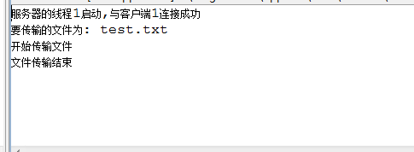
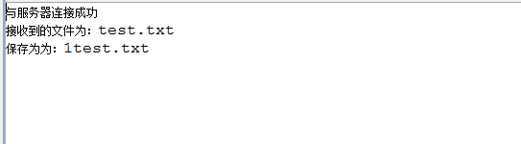
服务器端运行结果：
客服端运行结果：

